Slide 2
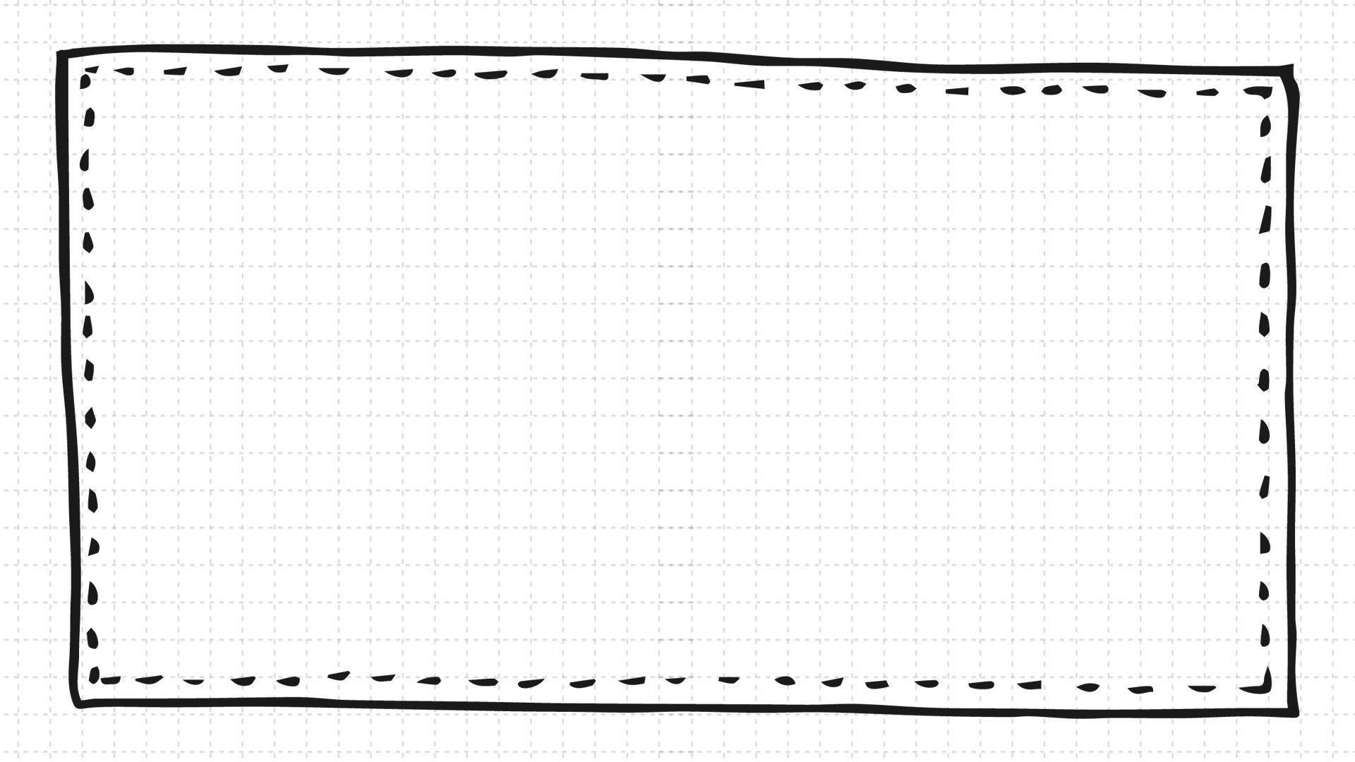
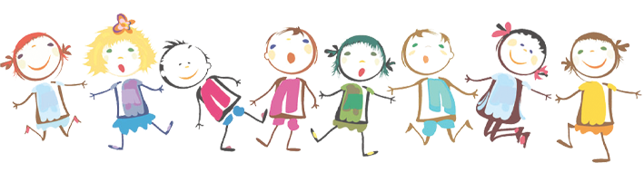
KHỞI ĐỘNG

Slide 3
Câu hỏi: Những công việc có sử dụng internet?
Những công việc có sử dụng Internet | Có | Không
Quét nhà
Đọc báo
Xem phim
Nấu cơm
Trò chuyện với bạn bè
X
X
X
X
X

Slide 4
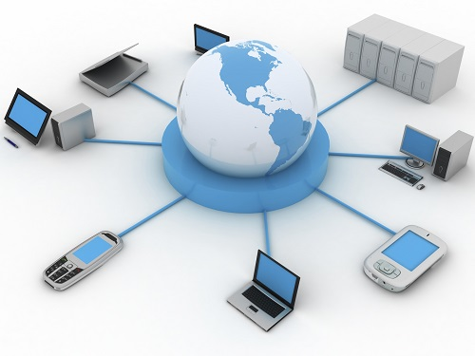
BÀI 5: INTERNET

Slide 5
BÀI 5: INTERNET
1. Internet là gì?

Slide 6
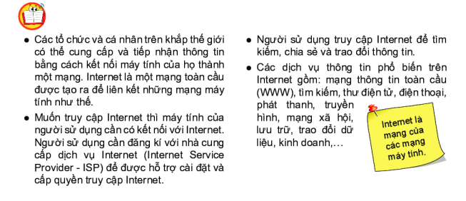
Internet là mạng liên kết các mạng máy tính trên khắp thế giới
Người sử dụng truy cập Internet để tìm kiếm, chia sẻ và trao đổi thông tin

Slide 7
BÀI 5: INTERNET
1. Internet là gì?
Internet là mạng liên kết các mạng máy tính trên khắp thế giới
Máy tính có thể được kết nối với Internet thông qua một nhà cung cấp dịch vụ Internet.
Người sử dụng truy cập Internet để tìm kiếm, chia sẻ, lưu trữ và trao đổi thông tin.
Có nhiều dịch vụ khác nhau trên Internet:WWW, tìm kiếm, thư điện tử.

Slide 8
?Em hãy thay các số trong mỗi câu bằng một từ hoặc cụm từ thích hợp.
Chia sẻ
Liên kết
Thông tin
Dịch vụ
Mạng
a) Internet là mạng ......(1).......các ...(2)... máy tính trên khắp thế giới.
b) Người sử dụng truy cập Internet để tìm kiếm, ...(3)... lưu trữ và trao đổi ...(4)...
c) Có nhiều ...(5)... thông tin khác nhau trên Internet

Slide 9
?Em hãy thay các số trong mỗi câu bằng một từ hoặc cụm từ thích hợp.
Chia sẻ
Liên kết
Thông tin
Dịch vụ
Mạng
a) Internet là mạng ......(1).......các .....(2)... máy tính trên khắp thế giới.
b) Người sử dụng truy cập Internet để tìm kiếm, ............(3).......... lưu trữ và trao đổi .........(4)..........
c) Có nhiều ...(5)..... thông tin khác nhau trên Internet

Slide 10
Câu 1: Internet là gì ?
Câu 2: Để kết nối Internet chúng ta phải làm gì ?
Câu 3: Người sử dụng Internet để làm gì?

Slide 11
BÀI 5: INTERNET
1. Internet là gì?
2. Đặc điểm Internet:
Internet là mạng liên kết các mạng máy tính trên khắp thế giới
Máy tính có thể được kết nối với Internet thông qua một nhà cung cấp dịch vụ Internet.
Người sử dụng truy cập Internet để tìm kiếm, chia sẻ, lưu trữ và trao đổi thông tin.
Có nhiều dịch vụ khác nhau trên Internet:WWW, tìm kiếm, thư điện tử.

Slide 12
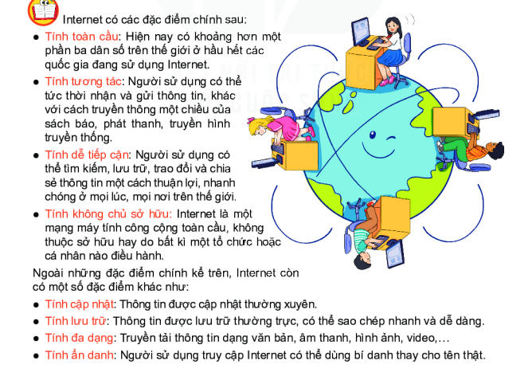

Slide 13
Câu hỏi: Internet có những đặc điểm chính nào?
A. Tính toàn cầu | □
B. Tính tương tác | □
C. Tính lưu trữ | □
D. Tính dễ tiếp cận | □
E. Tính đa dạng | □
F. Tính không chủ sở hữu | □
X
X
X
X

Slide 14
BÀI 5: INTERNET
1. Internet là gì?
2. Đặc điểm Internet:
Internet là mạng liên kết các mạng máy tính trên khắp thế giới
Máy tính có thể được kết nối với Internet thông qua một nhà cung cấp dịch vụ Internet.
Người sử dụng truy cập Internet để tìm kiếm, chia sẻ, lưu trữ và trao đổi thông tin.
Có nhiều dịch vụ khác nhau trên Internet:WWW, tìm kiếm, thư điện tử.
- Đặc điểm chính của Internet: Tính toàn cầu, tính tương tác, tính dễ tiếp cận, tính không chủ sở hữu
3. Lợi ích Internet:

Slide 15
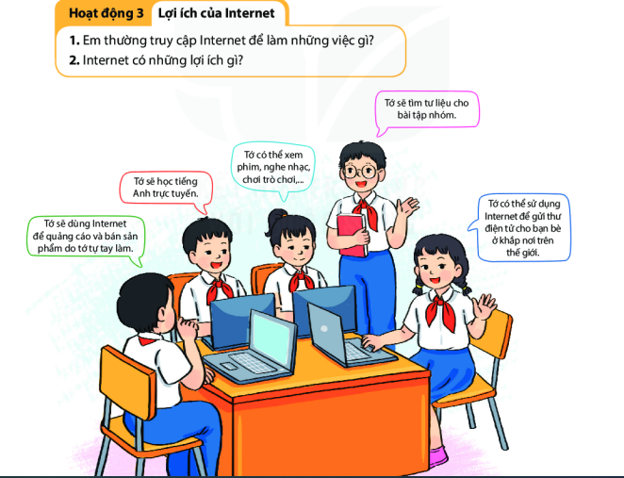

Slide 16
BÀI 5: INTERNET
1. Internet là gì?
2. Đặc điểm Internet:
Internet là mạng liên kết các mạng máy tính trên khắp thế giới
Máy tính có thể được kết nối với Internet thông qua một nhà cung cấp dịch vụ Internet.
Người sử dụng truy cập Internet để tìm kiếm, chia sẻ, lưu trữ và trao đổi thông tin.
Có nhiều dịch vụ khác nhau trên Internet:WWW, tìm kiếm, thư điện tử.
- Đặc điểm chính của Internet: Tính toàn cầu, tính tương tác, tính dễ tiếp cận, tính không chủ sở hữu
3. Lợi ích Internet:
+ Trao đổi thông tin một cách nhanh chóng, hiệu quả.
+ Học tập và làm việc trực tuyến
+ Cung cấp nguồn tài liệu phong phú
+ Cung cấp các tiện ích phục vụ đời sống
+ Là phương tiện vui chơi, giải trí.

Slide 17
Đáp án: a, b, d, e

Slide 18
LUYỆN TẬP

Slide 19
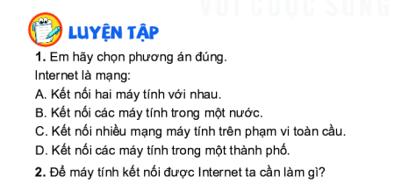
Đăng kí với một nhà cung cấp dịch vụ Internet để được hỗ trợ cài đặt và cung cấp quyền truy cấp Internet như Viettel, Mobiphone, …

Slide 20
VẬN DỤNG

Slide 21
3. Em đã sử dụng Internet cho việc học tập và giải trí như thế nào?
Tiêu chí | Chưa bao giờ | Có nhưng ít | Thường xuyên
Tìm hiểu thông tin trên Internet trong học tập của bản thân.
Tham gia lớp học trên Internet
Đọc báo
Nghe nhạc
Xem phim
Chơi game

Slide 22
HƯỚNG DẪN HỌC TẬP Ở NHÀ
* Chép bài đầy đủ
* Hoàn thành phần vận dụng vào vở
* Xem lại kiến thức bài 1, 2, 3, 4 , 5 để chuẩn bị cho tiết ôn tập

